Slide 1
Budujemy nasz kodeks fair play

Slide 2
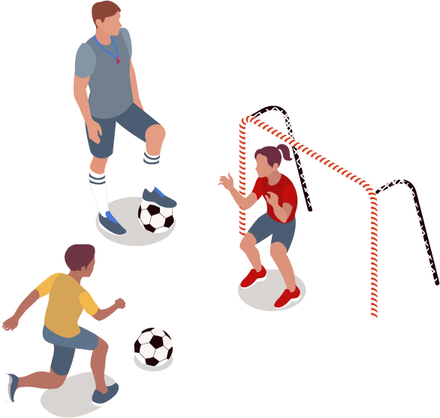
Uczciwa gra wzmacnia więź, bezpieczeństwo grających oraz zaufanie.

Slide 3
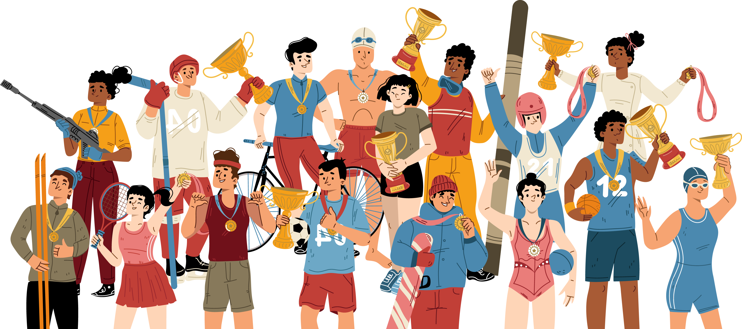
Uczciwa gra jest pożyteczna nie tylko dla grających, ale także dla ogółu społeczeństwa.

Slide 4
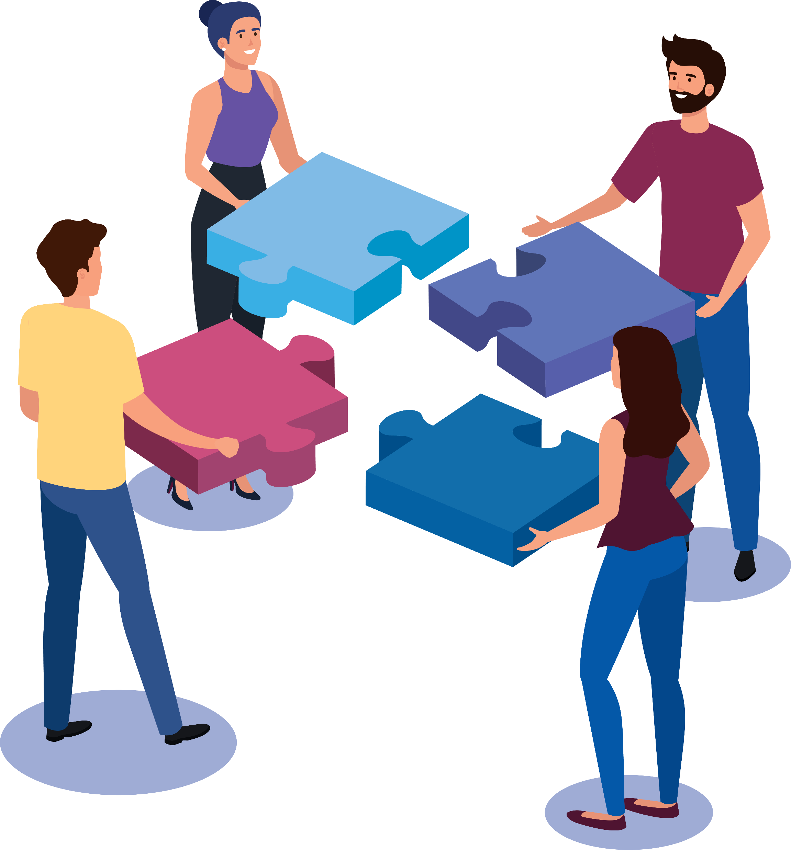
Grając czysto, zwiększamy prawdopodobieństwo, że inni w stosunku do nas postąpią tak samo.

Slide 5
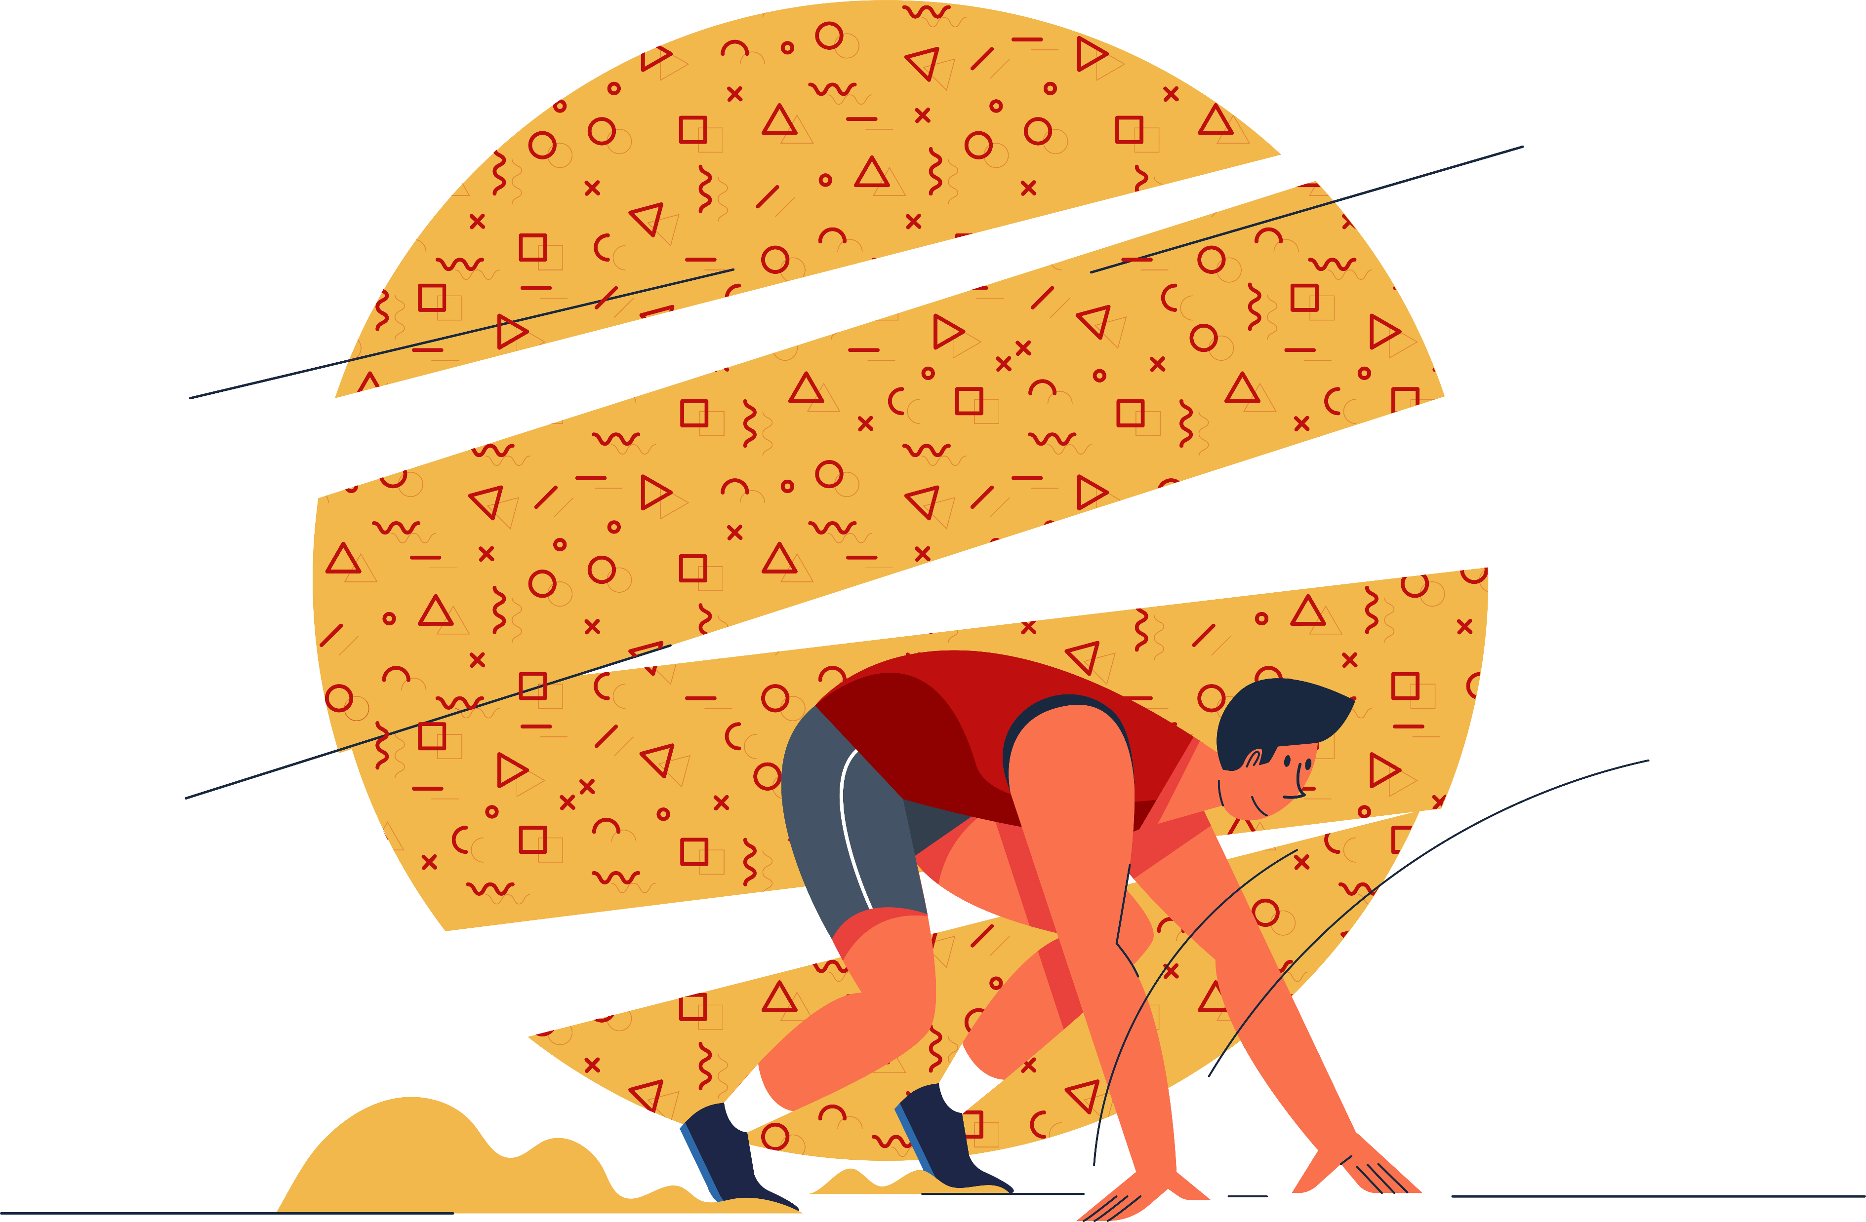
Kiedy gra się uczciwie, to po prostu jest przyjemniej.

Slide 6
Graj w każdej sytuacji tak, jak chciałbyś, żeby grano zawsze, również przeciwko Tobie – jakby Twój akt czystej gry miał ustanowić prawo powszechne.

Slide 7
Praca w grupach
Grupa 1 – kodeks fair play dotyczący życia szkolnego.
Grupa 2 – kodeks fair play dotyczący życia sportowego.
Grupa 3 – kodeks fair play dotyczący rodziny.

Slide 8
Zachowuj się w każdej sytuacji tak, jak chciałbyś, żeby zachowywano się wszędzie i zawsze, również wobec Ciebie.

Slide 9
Dziękuję za uwagę

